Slide 1



Mature and empower Norwegian
software development
"Det er enkelt å forme et miljø rundt deg selv, men det er mye vanskeligere og mer verdifullt å delta i et miljø du selv ikke kontrollerer. ”
Dan Frye, visepresident av utviklingen for åpne systemer hos IBM
Notes:
Kan vi skape mye mere verdi i softwareprosjekter?
Abstract
Softwarebransjen har i den senere tid vært fokusert på å øke produktiviteten. Vi tar stadig ibruk ny teknologi og moderne systemutviklingsmetoder for å optimalisere produktiviteten i gjennomføringen av softwareutvikling. Likevel så stanger vi hodet i veggen dersom vi betrakter mange softwareprosjekter fra et "verdiskapning over livsløpet" perspektiv. Dette foredraget vil sette fingeren på to hovedelementer som kan være med på å endre dette bildet.
Del 1. Valg. Tar vi de riktige valgene?
Vi begynner med å se på prosessene og resultatene rundt nøkkelbeslutninger for implementasjon, hvor vi eksemplifiserer hvor tilfeldig viktige valg faktisk blir tatt. Vi vil også se på hvordan et fokus på teknologi-egenskaper kan gi oss et rammeverk for å ta valg som kan gi betydelig større verdi i softwareprosjekter.
Del 2. Arkitektur.
Arkitektur er en brannfakkel om dagen, og det ikke uten grunn. Det skrives opp og i mente om arkitektur og anti-arkitektur. Vi vil i denne delen av presentasjonen undersøke og sette spørsmålstegnet på om vi kanskje i 2009 begynner å se konturene av gode mulige arkitekturelle byggesteiner som faktisk er forutsetningen for å investere i arkitekturen i et system og hvordan disse kombinert med å ta bedre valg kan være en måte å skape mye mere verdi enn dagens norm i softwareprosjekter.
Speaker
Totto, Webstep og Cantara
Mads Nissen, Puzzlepart
Outline
Intro (1 min)
Hva er problemet (5 min)
Er vi ikke produktive nok?
Gjenbruksmantraet...
Less for less-movement?
Eller...?
Hva er status (10 min)
Agile/knowledge world (Norge som eksempel)
adhoc? (en god ide/"sånn gjør vi det her")
Prosess & Software engineering (India som eksempel)
Hvordan tas valg? (20 min)
Myter (3 min)
Psykologi (Mennesker og prosesser) (2 min)
For mange alternativer? (3 min)
Corporate policies (2 min)
Evidence based software engineering (2 min)
Some advice (8 min)
Lifecycle perspektiv
ha egne folk i prosjektet (PL og utøvende arkitekter)
da PAB og governance/design regler/krav på reelle arkitekturartifakter
Arkitektur (20 min)
Rammeverk (2 min)
Arkitekturprosessen og arkitekturvalg (3 min)
Axiomer (2 min)
Clear and consistant responsibillities powers all great architectures
Silos does not scale
Mulige nye byggesteiner for arkitektur (10 min)
Eksempel: Hvorfor DB er et dårlig arkitekturartifakt, og hva den kan erstattes og hvordan dette gir forutsetninger for bedre valg
Produkt versus å bygge selv 3 min)
Oppsummering og konklusjoner (3 min)

Slide 2


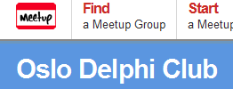













Bakgrunn: Oslo miljøet 2010

Slide 3
Oslo miljøet 2010 drives av idealisme
Rundt 30 aktive, selvstendige, frivillige fagmiljø
Ca 120.000 kompetansetimer/år
Ca 20 millioner ”cash” i omsetning
  i tillegg til ti-tusensvis av frivillige innsatstimer
Over 100 fagmøter i året
  ofte ”kollisjon” minst en gang i uka.
JavaZone, Norwegian Developer Conference, Smidig-konferansen, Communities in Action, DND’s software konferanse

Slide 4
Oslo 2010 - eksempler og veien dit
  JavaZone,
    2500 deltakere, 120 foredrag på 2 dager – 6 parallelle spor – Oslo Spektrum
    Nordens største fagsamling.
    Arrangeres for niende år på rad i 2010 og har vokst fra 350 deltakere i 2002
  NDC (Norwegian Developers Coference), 1500 deltakere
    110 foredrag på 3 dager – 7 parallelle spor – Oslo Spektrum.
  Smidig konferansen
    500 deltakere, stort antall lyntaler, 2 dager – Radisson Blu Holbergplass
  javaBin
    Fra ca. 30 (1996) til godt over 3000 medlemmer (2010)
    Drøye100 firma medlemskap
    Verdens 3. største Java brukergruppe
  XP og Lean meetup
    Verdens største smidige fagmiljø,
    (XP: 1200+ medlemmer , start 2004) (Lean: 900+ medlemmer)
  Antall communities
    1996: 3
    2010: 30

Slide 5
Oslo 2010 omdømme og verdi
Oslo er anerkjent som hotspot på kompetanse og engasjement innen Java og Agile
  Internasjonale eksperter og hotshots søker seg til oppdrag i Oslo
  R&D avdelinger beholdes og styrkes i Oslo også etter at de norske lokomotivene blir kjøpt opp.
    Fast, Agresso, Schlumberger/Western Geco , Tandberg, m.fl
Knoppskyting utenfor Oslo
  Bergen, Trondheim, Stavanger, Sørlandet, Tromsø (javaBin, XP, NNUG)
Sterk lokal utviklerkompetanse er en viktig bærebjelke for Norsk industri

Slide 6
Oslo miljøet 2010
Bransjens best bevarte hemmelighet
«Grasrota/Oslo miljøet» styrer F&U for hele IT industrien i Norge....

Slide 7

Neste skritt....
--på tide å drømme litt..

Slide 8
U T V I K L E R H U S E T

Slide 9

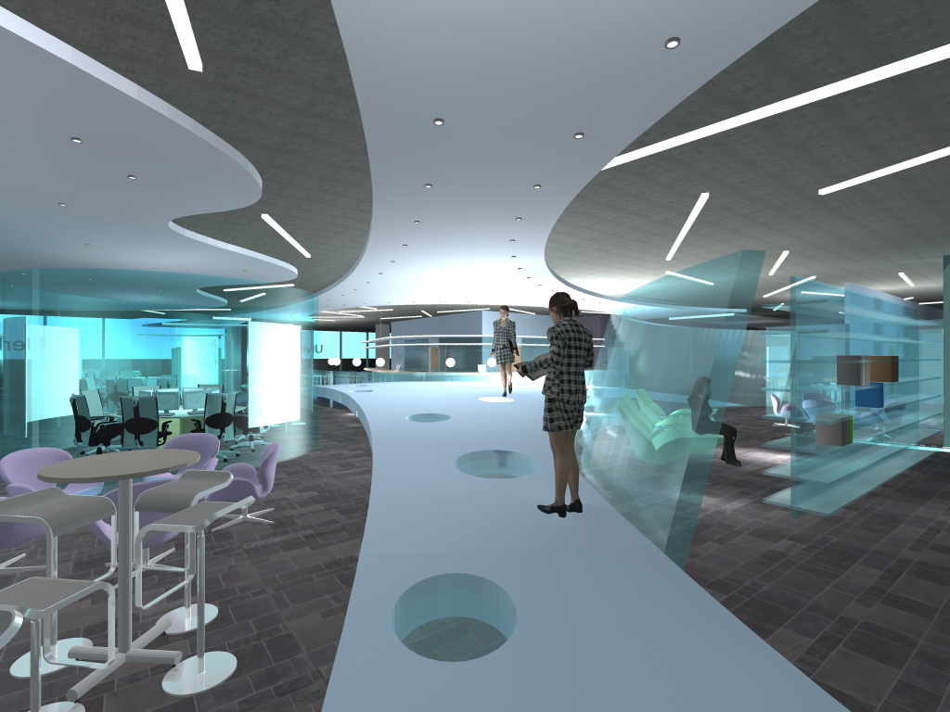


Slide 10
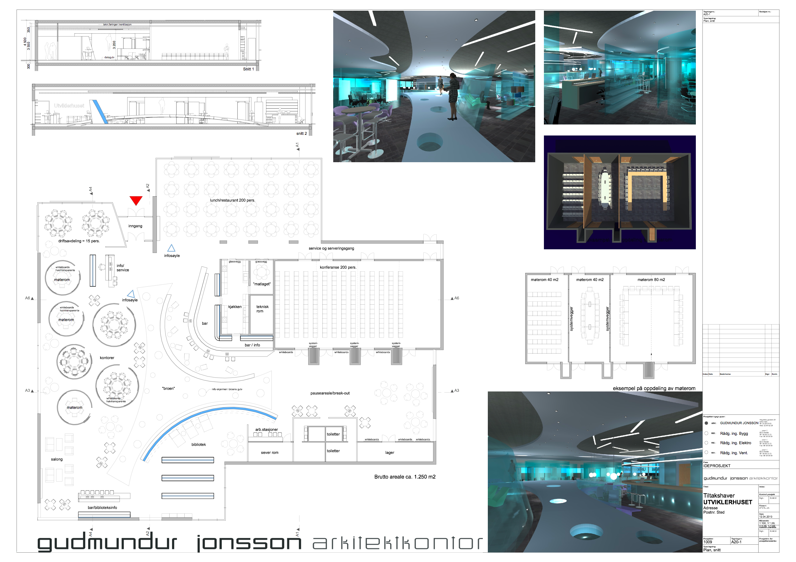

Slide 11
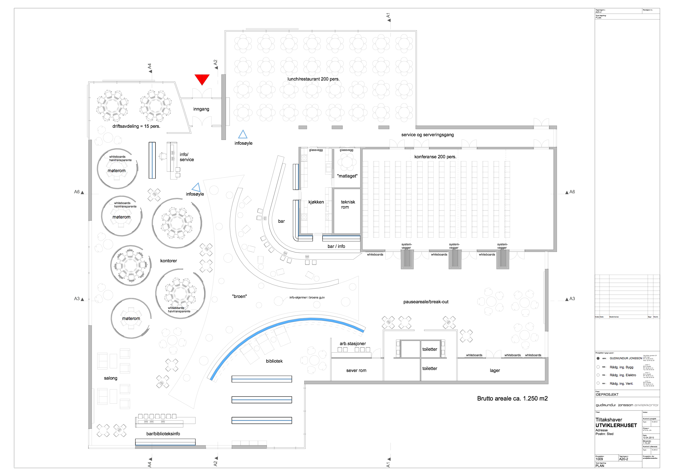

Slide 12
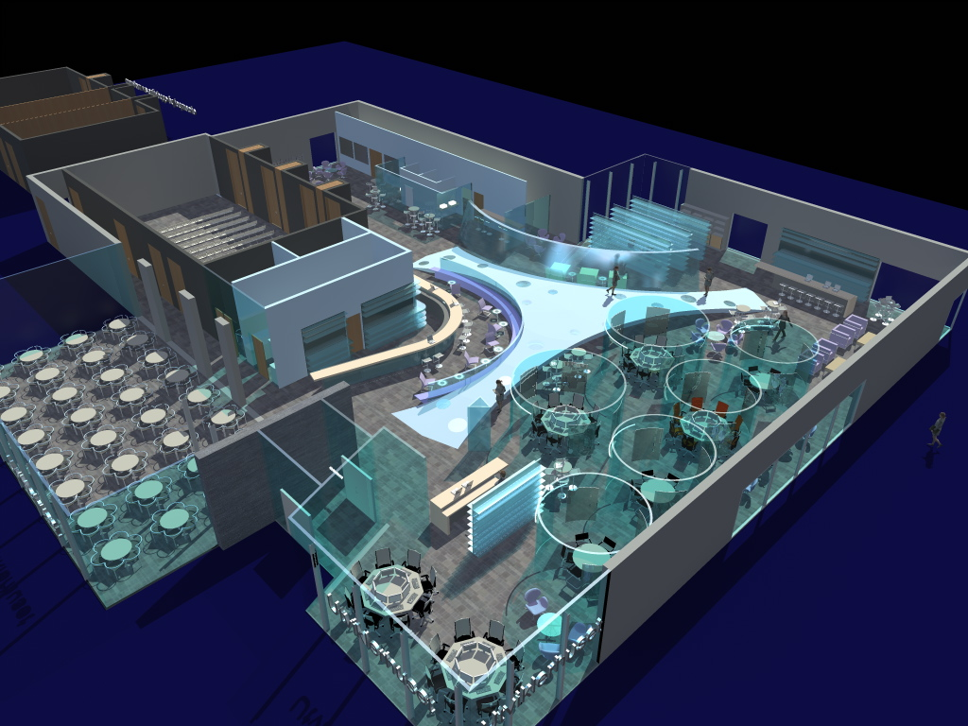

Slide 13
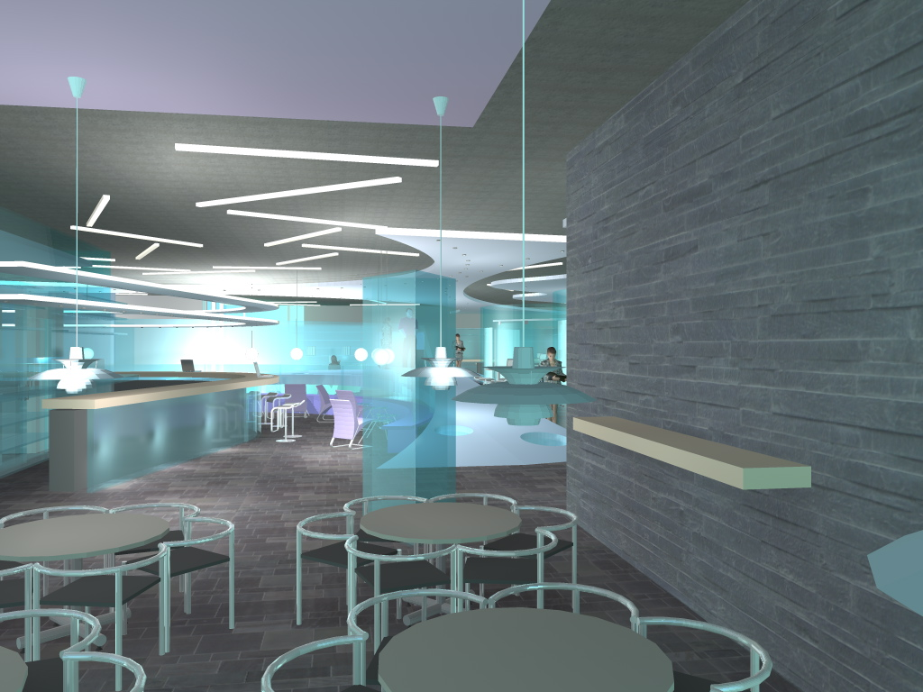

Slide 14
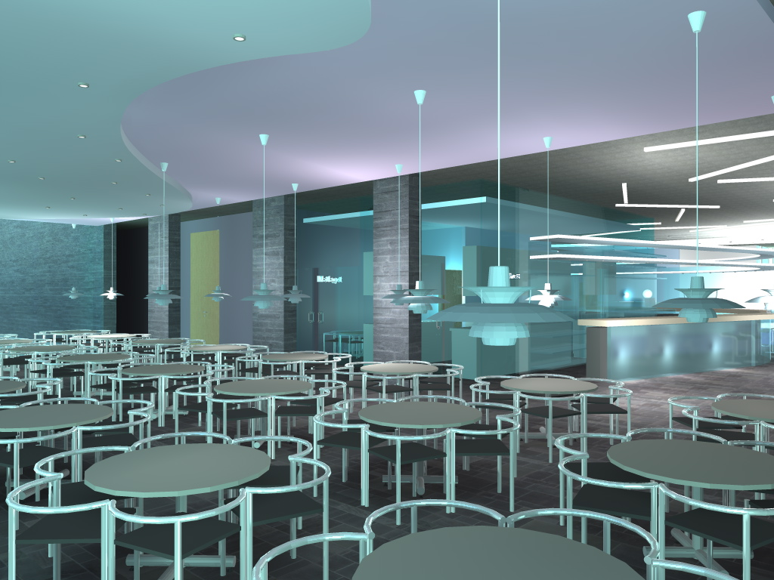

Slide 15
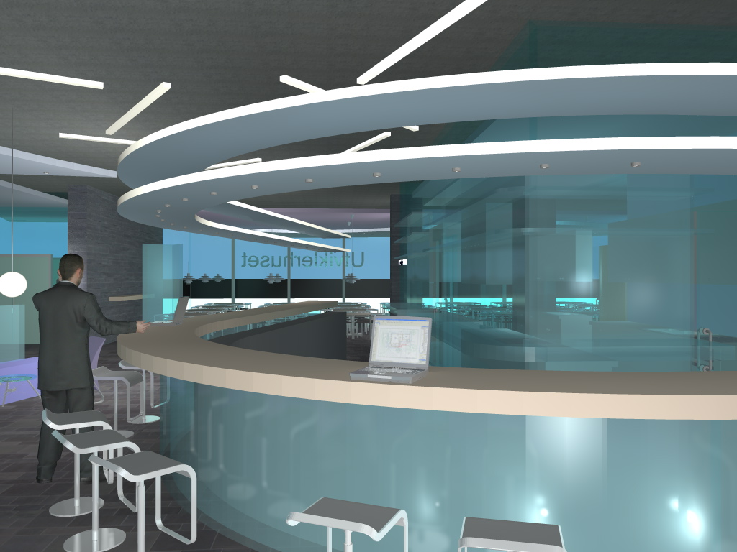

Slide 16
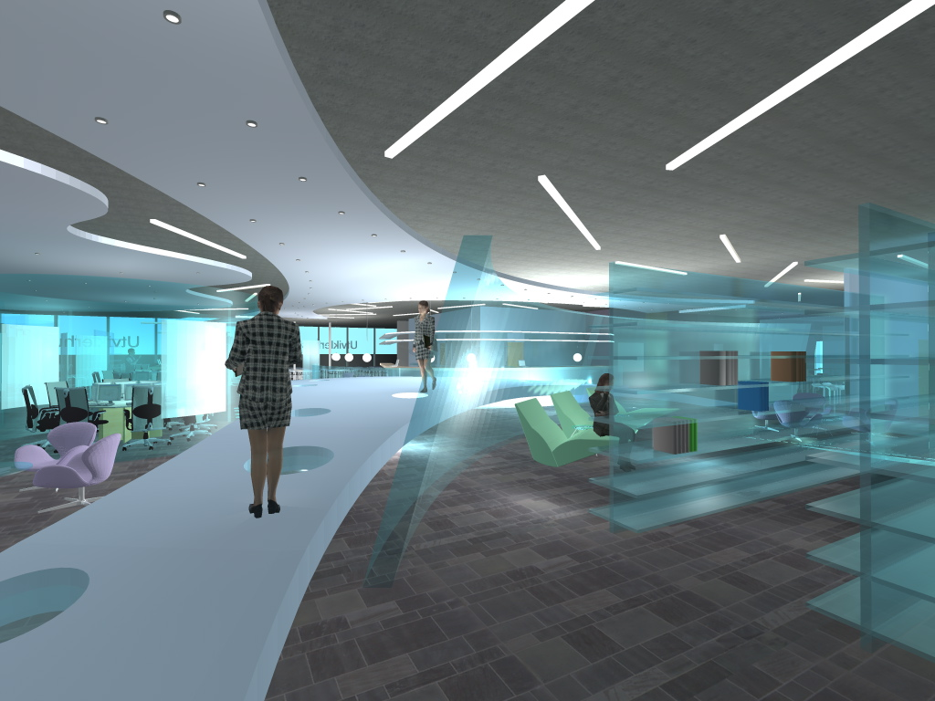

Slide 17
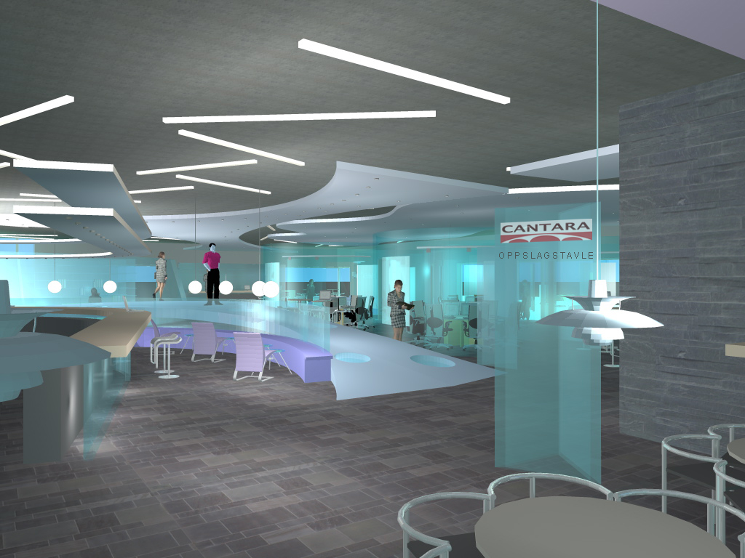

Slide 18
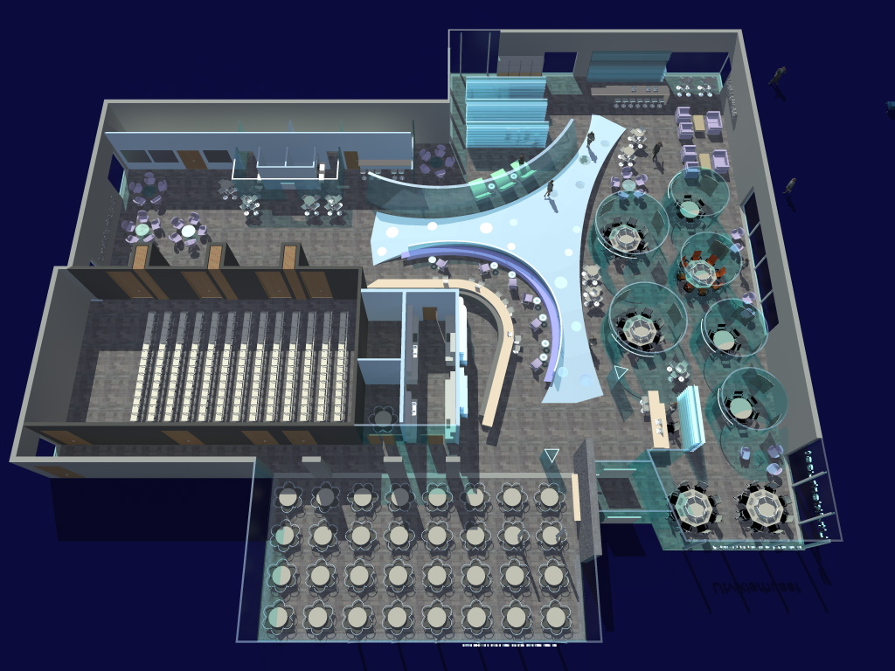

Slide 19
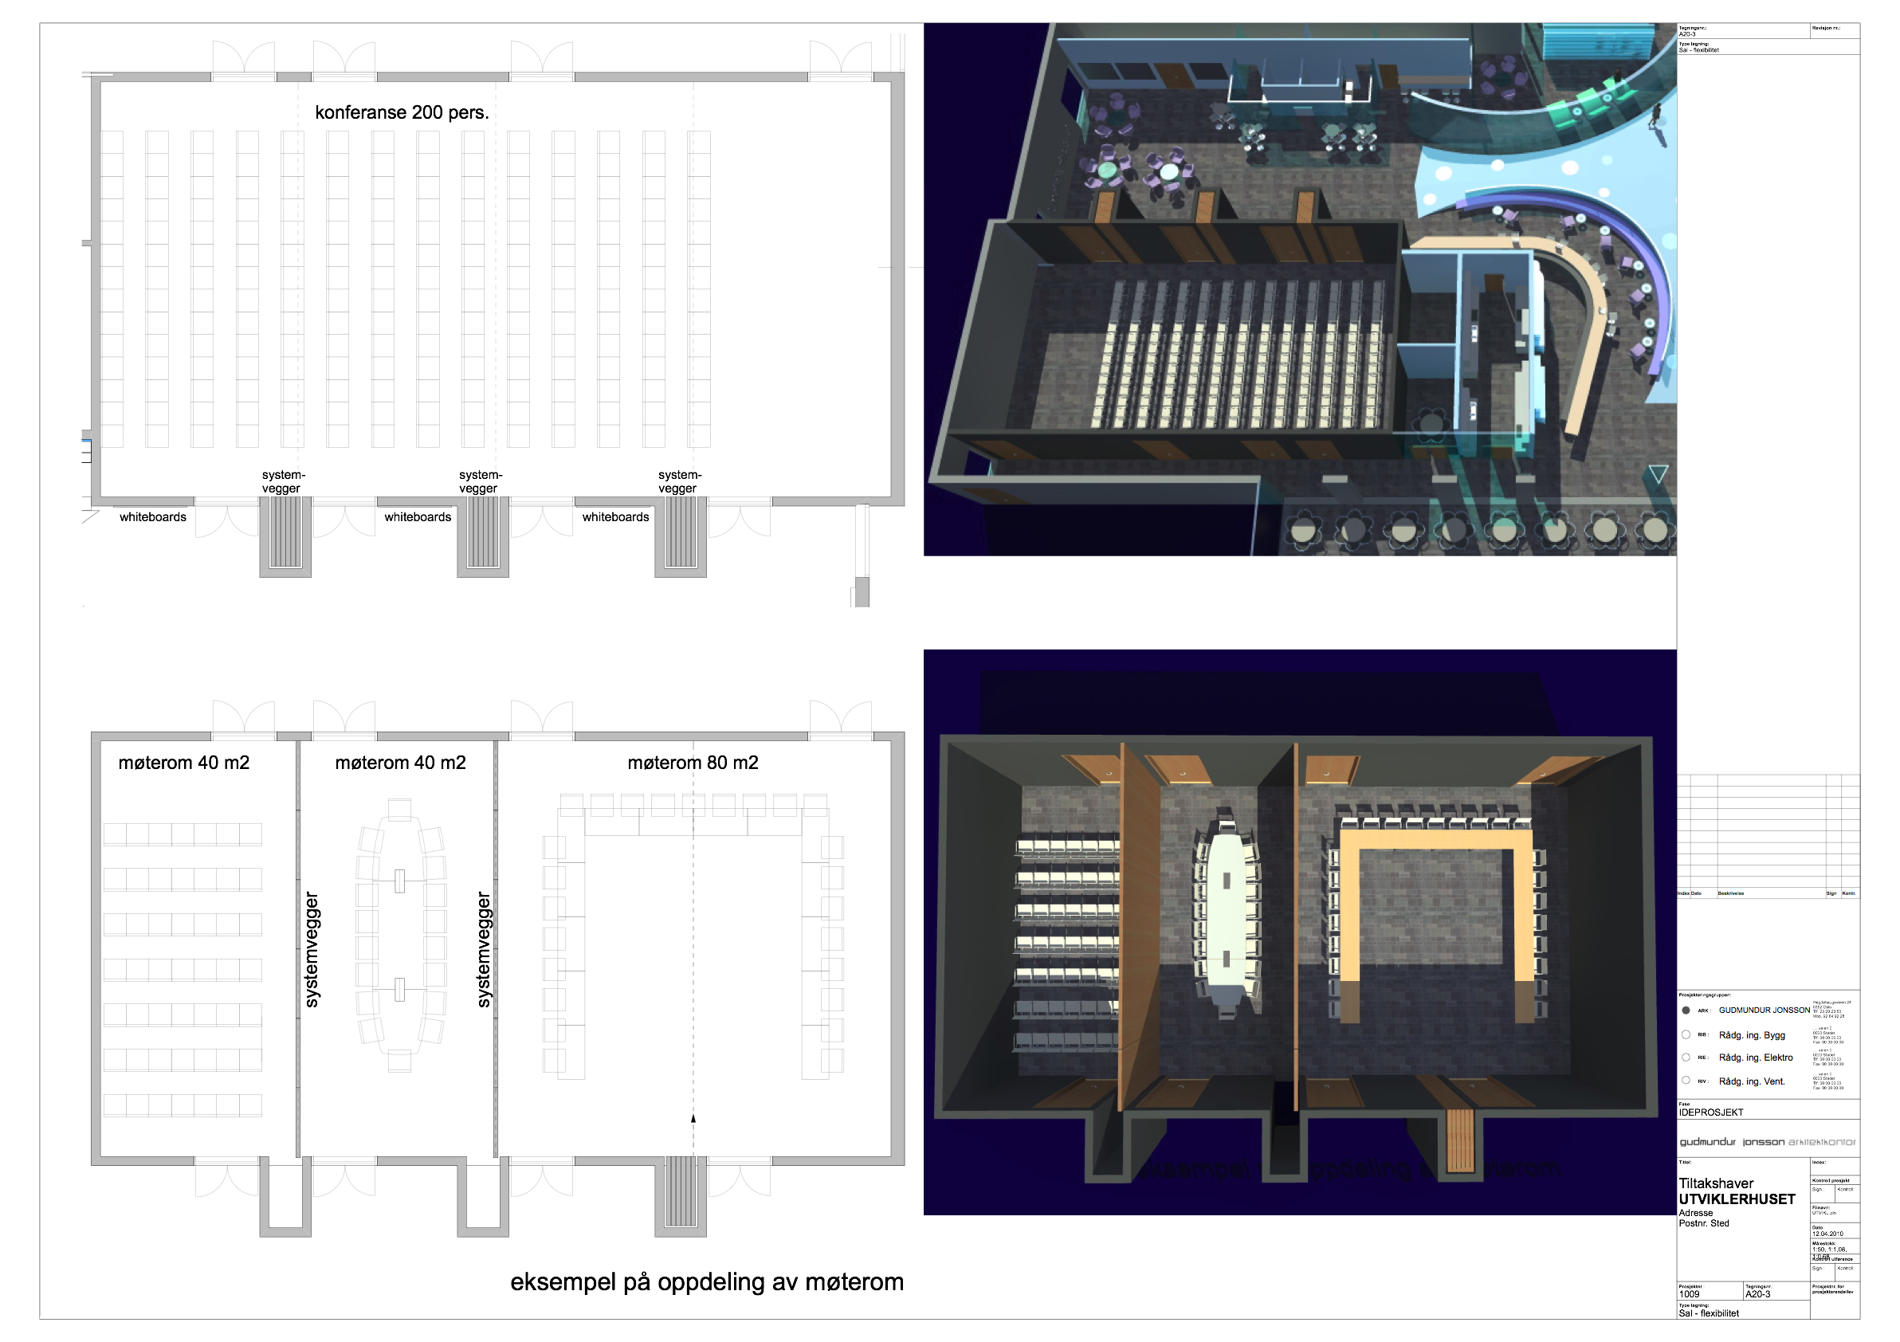

Slide 20
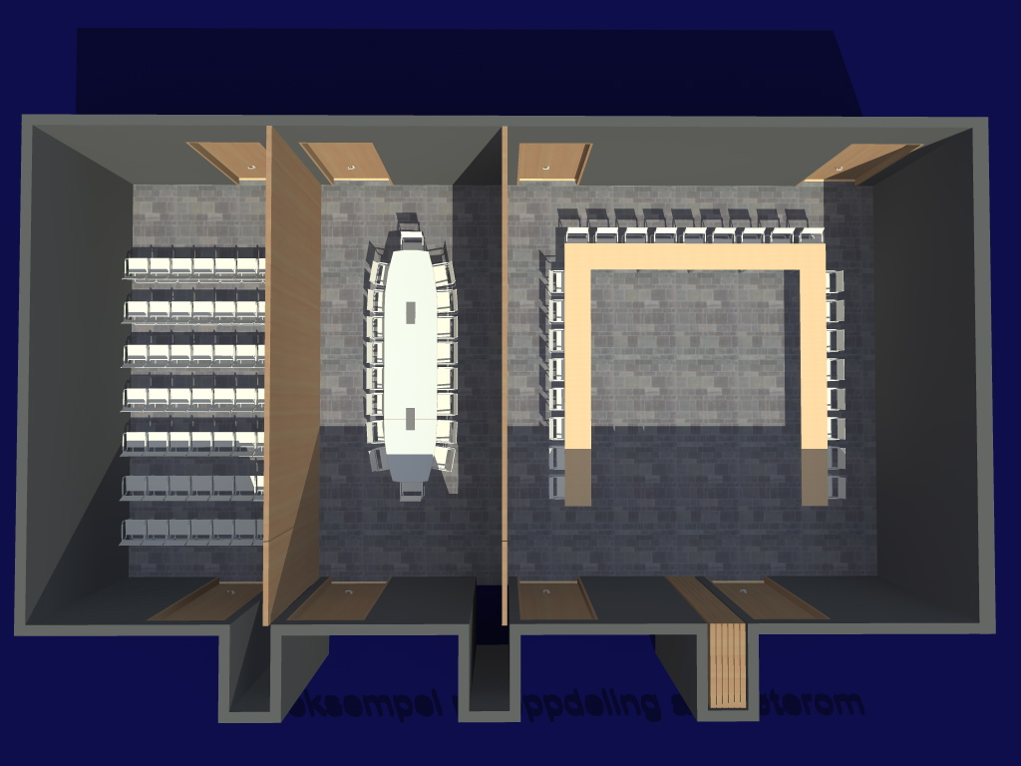

Slide 21
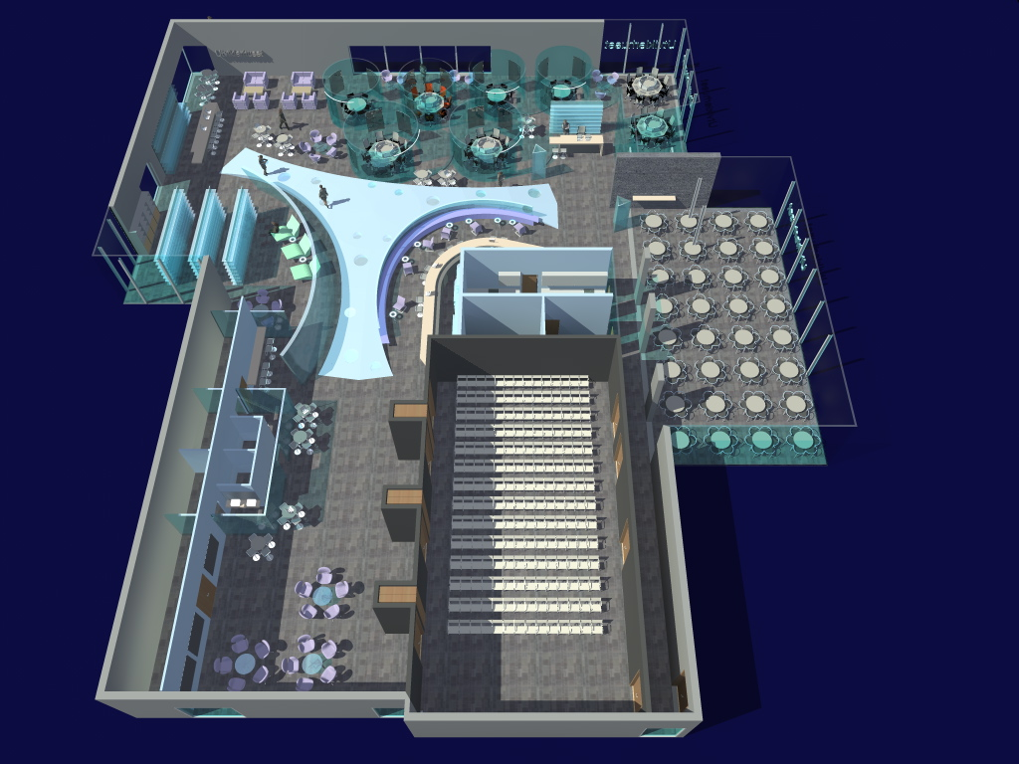

Slide 22
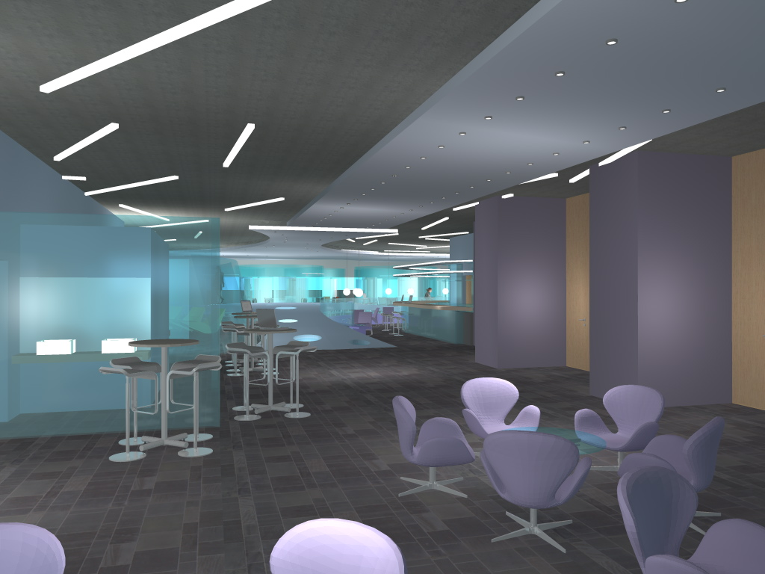

Slide 23
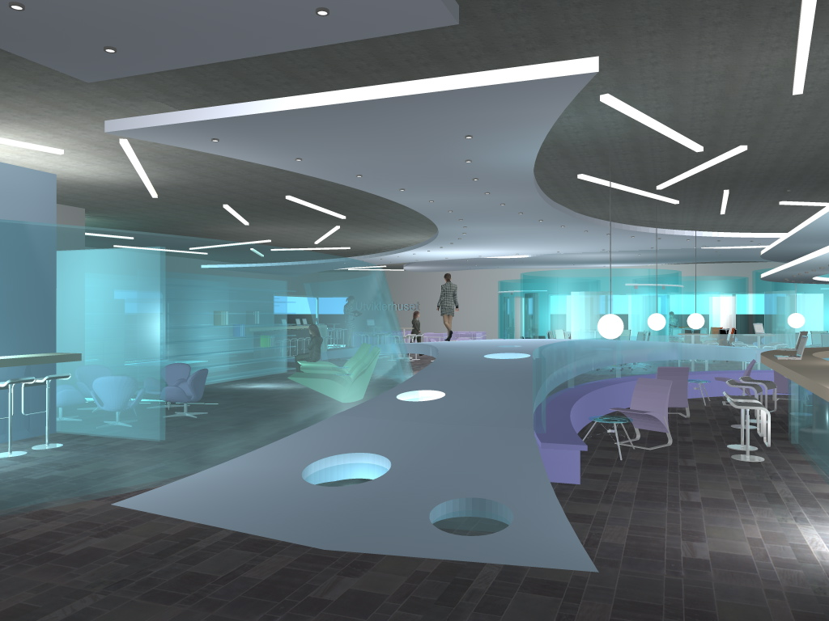

Slide 24
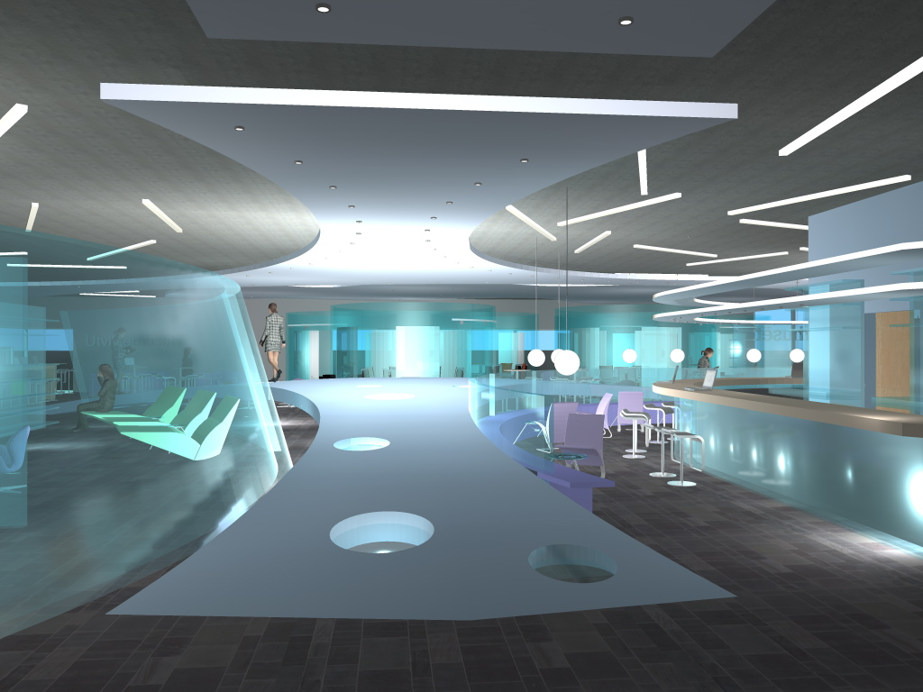

Slide 25
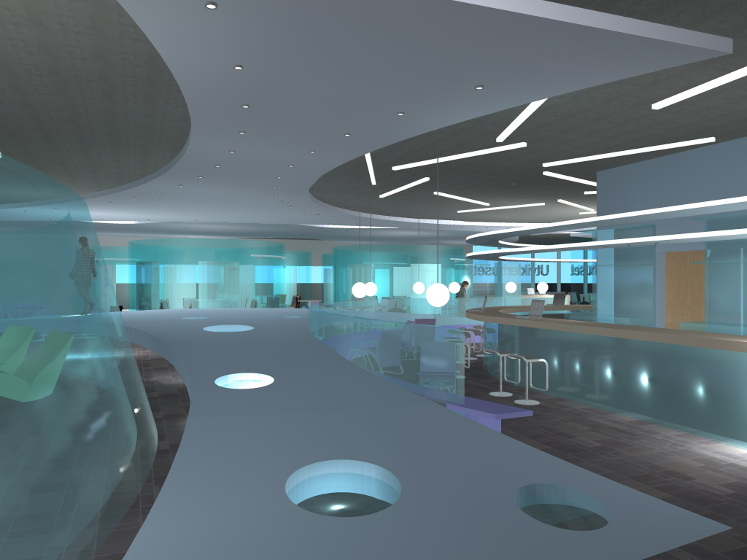

Slide 26
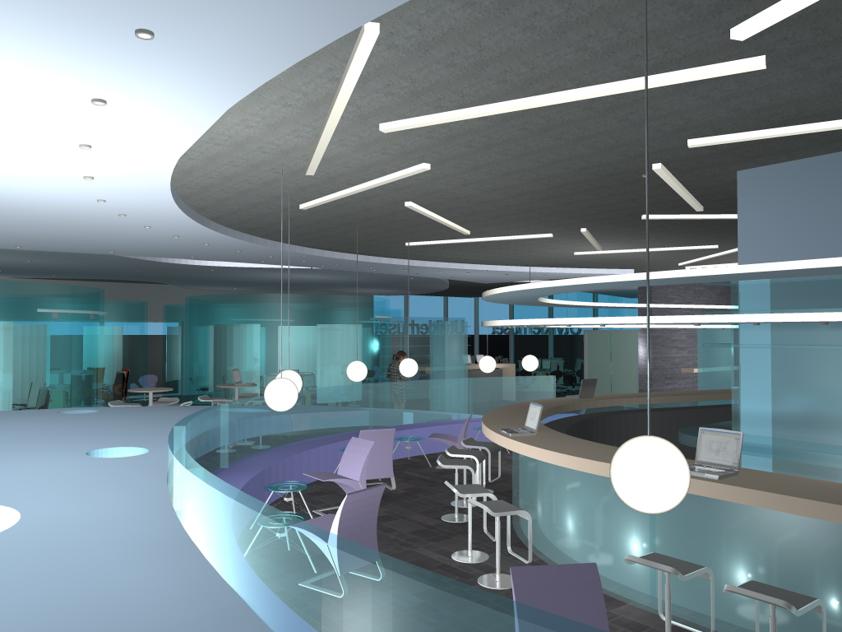

Slide 27
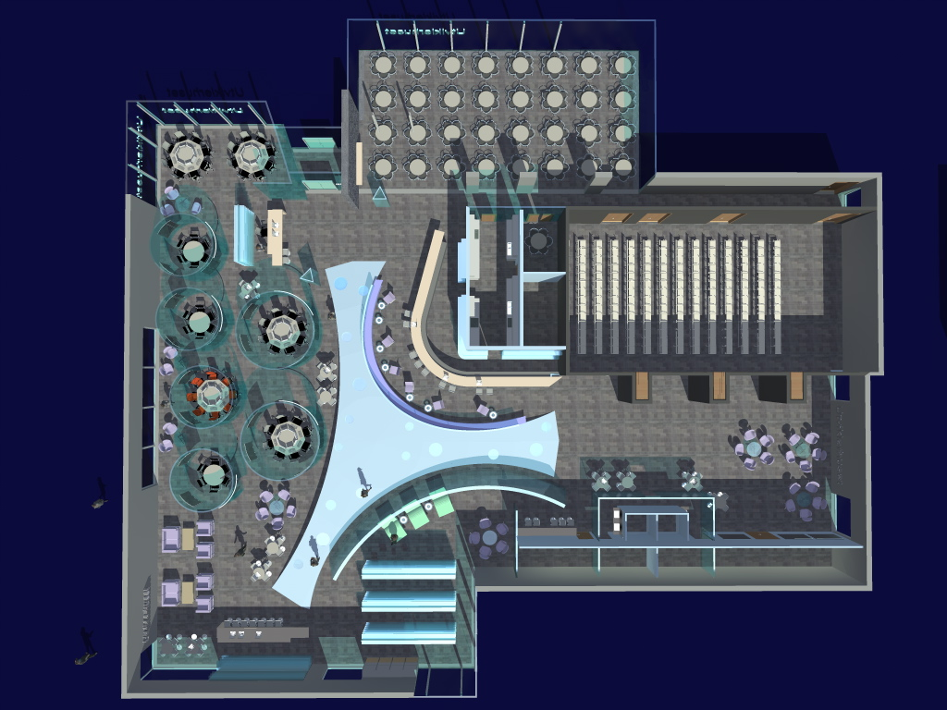

Slide 28
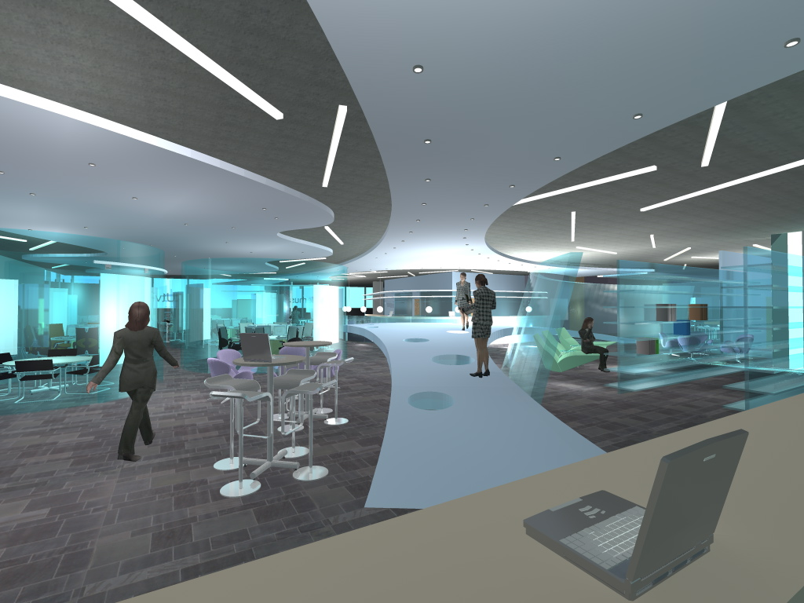

Slide 29
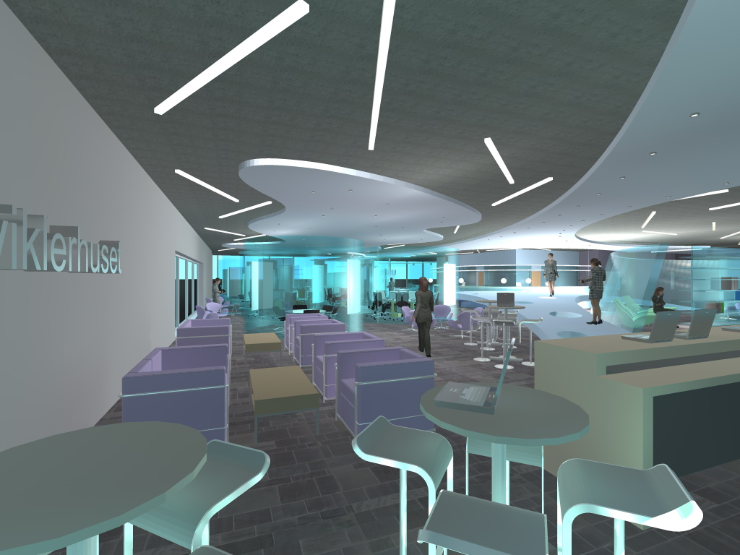

Slide 30
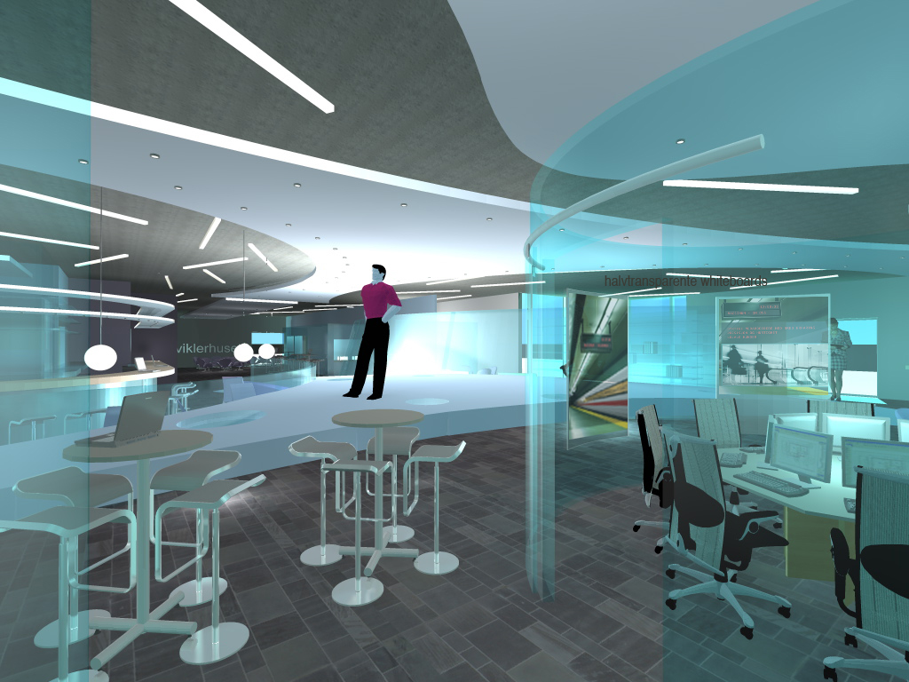

Slide 31
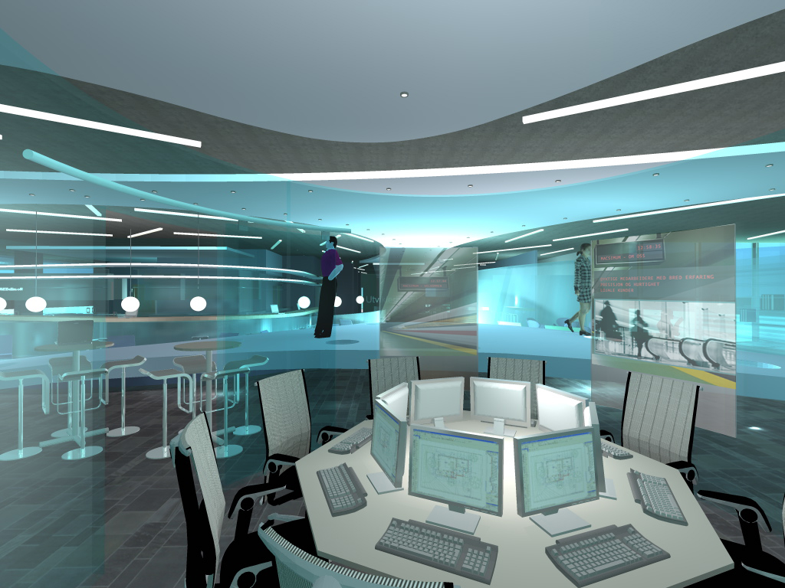

Slide 32
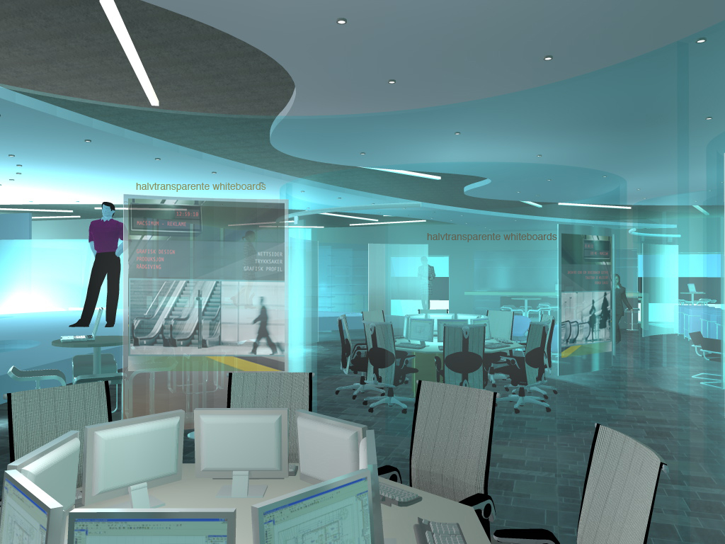

Slide 33
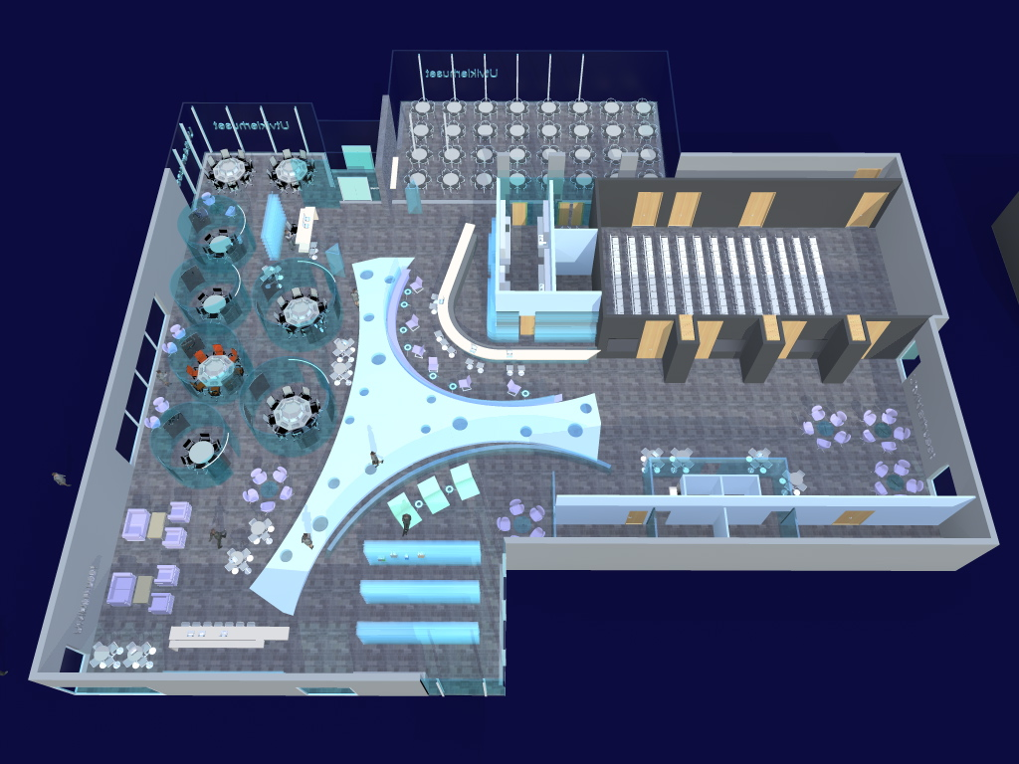

Slide 34
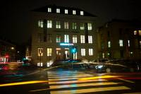
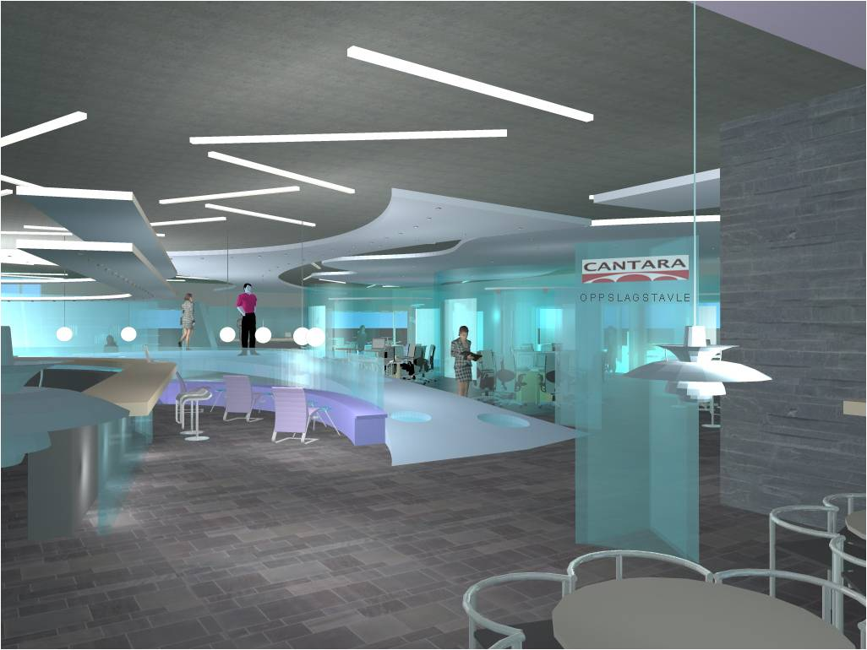

Utviklerhuset
(modell: Litteraturhuset)
Smeltedigel av engasjement, kompetanse og innovasjon
”Get together” (forskjellige fagmiljø, Open Source-prosjekter, m.m)
Løse møtelokasjonsutfordringen for fagmiljøene
Synlighet for fagmiljøene
Åpent for alle fagmiljøene!

Slide 35
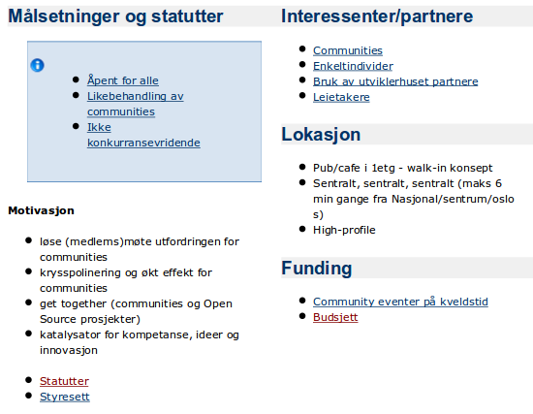
Konsept

Slide 36
Status
Bred arbeidsgruppe etablert
Jakten på lokasjon i full gang
Prosesser med komersielle aktører i god gang
Stor interesse fra alle kanter
Mål: etablert i 2010

Slide 37
Hva kan jeg gjøre idag?
*Shameless plug*
Vi har Oslo kommune på gli via Oslo Teknopol og Oslo ICT Network...
Så vis engasjement ved å joine Oslo ICT Network-gruppa på linked-in idag :)

Slide 38
Q&A?

